Slide 1
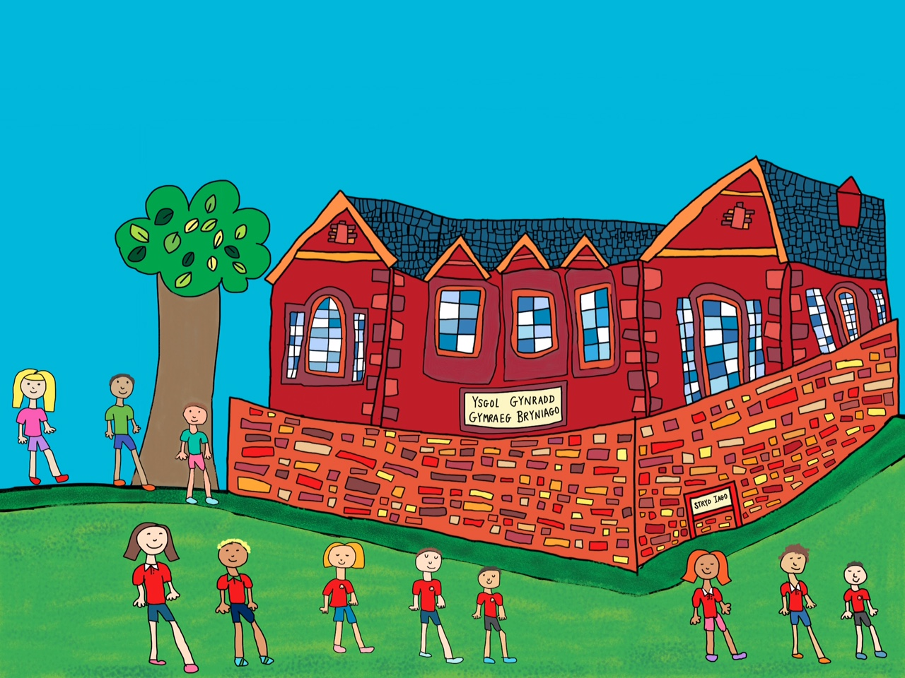
Dim ond ein gorau glas sy’n ddigon da.
Camau delio gydag ymddygiad yn
Ysgol Bryniago
(Canllaw i ddysgwyr)

Slide 2
Ymddygiad annerbynniol:
Dim ond ein gorau glas sy’n ddigon da.
1.a. Bydd dy athro dosbarth yn trafod dy ymddygiad annerbynniol gyda ti. Bydd yr athro yn dy atgoffa o reolau’r dosbarth/ ysgol/ buarth.
1.b. Bydd yr athro yn cadw cofnod o’r ymddygiad annerbynniol ar gyfrifiadur.
1.c. Bydd di yn colli braint. Bydd angen i ti i ymddiheurio naill ai ar lafar neu yn ysgrifenedig.
Os yw’r ymddygiad yn parhau neu yn weithred gyntaf difrifol:
2.a. Bydd dy athro dosbarth yn trafod yr ymddygiad annerbynniol eto gyda ti. Bydd dy athro yn dy atgoffa o reolau’r dosbarth/ ysgol/ buarth.
2.b. Bydd dy athro yn cadw cofnod o’r ymddygiad annerbynniol ar gyfrifiadur.
2.c. Byddi di yn colli braint/iau. Bydd angen i ti i ymddiheurio naill ai ar lafar neu yn ysgrifenedig.
2.d. Bydd dy athro dosbarth yn rhoi gwybod i mam/dad am dy ymddygiad annerbynniol.
3. Bydd dy athro yn cadw llygaid agos ar dy ymddygiad dros y diwrnodau/ wythnosau nesaf..
Os yw dy ymddygiad yn parhau neu yn gwaethygu
4.a. Bydd dy athro yn cadw cofnod mwy manwl o dy ymddygiad. Bydd yn edrych ar dy ymddygiad yn ystod pob gwers ac yn ystod amseroedd chwarae a chinio.
4.b. Byddi di yn colli breintiau mwy penodol. Bydd hyn yn cynnwys colli cyfres o freintiau. Bydd angen i ti i ymddiheurio nail ai ar lafar neu yn ysgrifenedig.
4.c. Bydd yr ysgol yn cyflwyno strategaethau i dy gefnogi. Gall hyn gynnwys siart ymddygiad neu saib yn ystod gwers ayb.
4.d. Bydd dy athro yn trefnu cyfarfod rhwng ef/hi a mam/dad.
5. Bydd dy athro yn trafod y consyrn am dy ymddygiad gyda Mrs Evans
6. Bydd yr ysgol yn cadw llygaid manwl ar dy ymddygiad dros y diwrnodau/ wythnosau nesaf.
Os yw’r ymddygiad yn parhau neu yn gwaethygu
7. Bydd Miss Jones yn danfon llythyr 1 at mam/dad yn nodi consyrn am dy ymddygiad.
8. Bydd yr ysgol yn cadw llygaid manwl ar dy ymddygiad dros y diwrnodau/ wythnosau nesaf.
9. Bydd Miss Jones yn danfon llythyr 2 at mam/dad i drefnu cyfarfod i drafod dy ymddygiad. Bydd mam/ dad, dy athro, Mrs Evans a Miss Jones yn y cyfarfod. Efallai bydd gofyn i ti fod yn y cyfarfod hefyd.
10. Bydd yr ysgol yn cadw llygaid manwl ar dy ymddygiad dros y diwrnodau/ wythnosau nesaf.
11. Bydd Miss Jones yn danfon llythyr 3 at mam/ dad.
Bydd mam/ dad, dy athro, Mrs Evans a Miss Jones yn y cyfarfod. Efallai bydd gofyn i ti fod yn y cyfarfod hefyd.
12. Bydd yr ysgol yn cyflwyno amserlen ysgol dros dro i ti. Efallai na fyddi di yn medru gweithio yn y dosbarth gyda phawb arall. Efallai na fyddi di yn medru bod yn yr ysgol trwy’r dydd, bob dydd. Os oes angen i ti fod adref am ran o’r dydd yna byddi di angen gwneud dy waith ysgol adref gyda mam/ dad.
13. Bydd dy athro, Mrs Evans a Miss Jones yn cadw llygaid ar dy ymddygiad bob dydd. Byddwn yn pendefynu os wyt ti yn cael dod yn ol i’r ysgol yn llawn amser. Byddwn ni yn trafod hyn gyda mam/ dad a thi.
14. Os wyt ti yn gwneud rhywbeth difrifol yna fe all yr ysgol ddweud nad wyt ti yn cael dod i’r ysgol o gwbl am gyfnod o amser. Byddi di yn cael gwaith ysgol i wneud adref.
15. Os wyt ti’n gwneud rhywbeth sydd yn ddifrifol iawn fe all yr ysgol ddweud bod angen i ti i symud ysgol.
*Noder y gall yr ysgol weithredu camau 14/15 ar unrhyw adeg gan osgoi cymryd y camau uchod pe bai’r weithred yn un difrifol.

